Slide 1


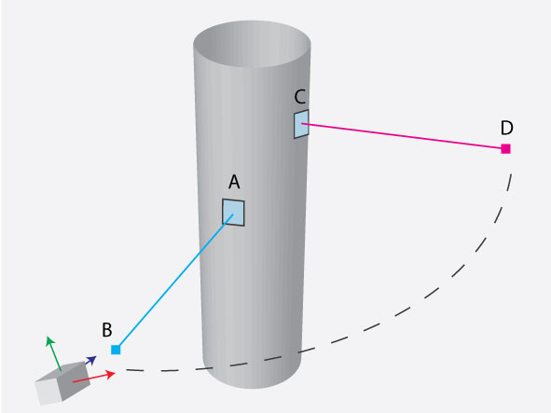
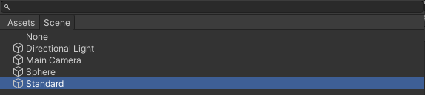
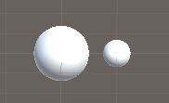
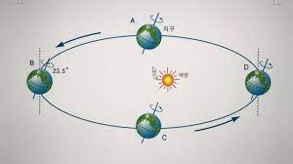
RotateAround
RotateAround( )함수는 하나의 대상을 중심으로 회전을 하는 함수입니다.
Standard 게임 오브젝트를 넣어준 다음 회전 속도를 지정하여 원하는 속도로 회전시킬 수 있습니다.
하나의 기준점을 설정한 다음 회전할 축을 지정하여 회전시킬 때 사용합니다.

Slide 2

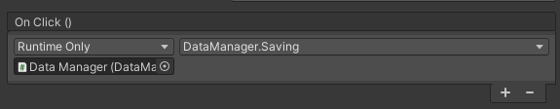
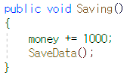


PlayerPrefs
PlayerPrefs는 유니티에서 간단하게 데이터를 관리하고 저장할 수 있는 클래스입니다.
PlayerPrefs는 키와 값의 형태로 이루어져 있으며 키 값을 통해 값을 불러옵니다.
데이터를 저장할 때는 데이터를 저장할 시점에서 데이터를 저장하도록 설정합니다.
데이터를 불러올 때는 Awake( )함수에 게임이 시작하기 전에 데이터를 불러오도록 설정합니다.

Slide 3

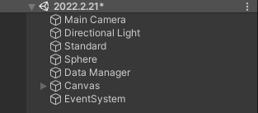
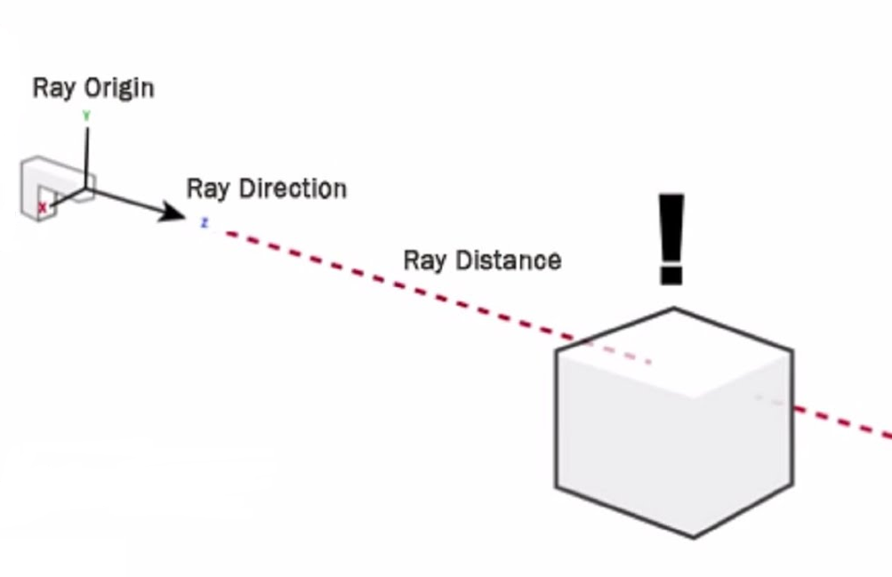
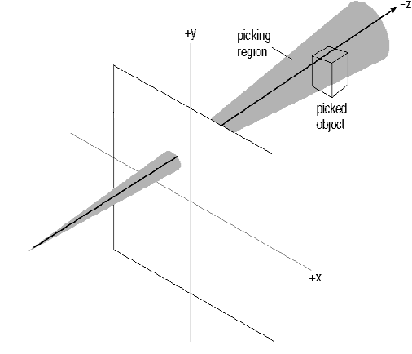
Physics.Raycast
Physics.Raycast( ) 함수는 3차원 공간에서 특정 지점을 통해 광선을 정해진 방향으로 발사하여 해당 위치에 객체가 존재하는지 판별하는 함수입니다.
카메라에서 광선을 발사해야 하기 때문에 카메라에 스크립트를 부착합니다.
광선이 발사되었을 때 게임 오브젝트는 콜라이더를 가지고 있어야 판별이 됩니다.
최종적으로 광선이 마우스 위치에서 시작되도록 설정하면 됩니다.

Slide 4
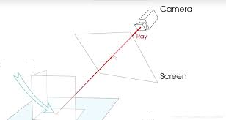
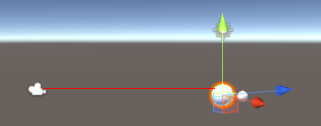
ScreenPointToRay
ScreenPointToRay( ) 함수는 스크린 공간의 좌표를 월드 공간의 좌표로 변환하여 시작점으로 설정하는 함수입니다.
Debug.DrawLine( ) 함수는 지정된 시작 위치와 종료 위치 사이에 선을 그리는 함수입니다.
광선의 시작 위치를 설정하고 광선의 종료 위치를 설정합니다.
그리고 광선의 색상과 광선을 표시하는 시간을 설정한 다음 광선 카메라에서 가까운 오브젝트에 가려졌는지 여부를 설정합니다.
방향은 카메라가 비추는 방향으로 설정된 광선 객체를 반환합니다.

Slide 5

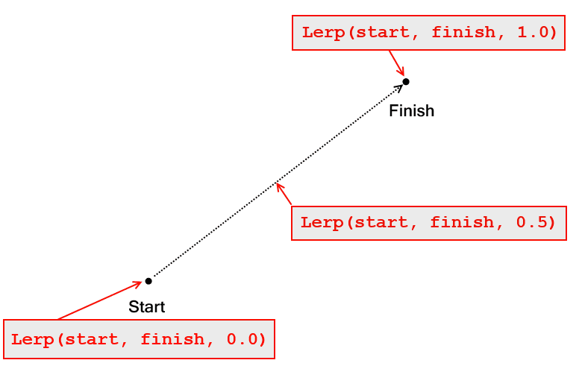
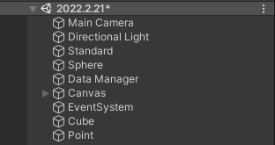
Vector3.Lerp
Vector3.Lerp( ) 함수는 시작점과 종료점 사이의 보간값(0~1 사이의 실수값)에 해당하는 값을 반환하는 함수입니다.
Point 게임 오브젝트를 넣어준 다음 이동 속도를 지정하여 원하는 지점까지 이동으로 시킬 수 있습니다.
시작 위치에서 종료 위치까지 이동할 때 부드러운 이동을 표현할 수 있습니다.

